Slide 1

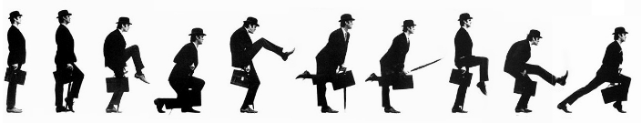
Deep Learning
Chapitre 19
Auto Encoders

Slide 2
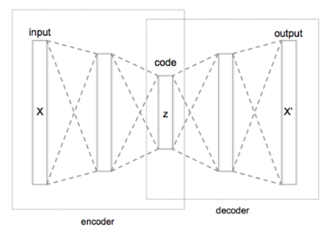
Autoencoders
Un auto-encodeur est un type spécial de réseau neuronal qui est formé pour copier son entrée vers sa sortie
Par exemple, étant donné une image d'un chiffre manuscrit, un auto-encodeur encode d'abord l'image dans une représentation latente de dimension inférieure, puis décode la représentation latente en une image

Slide 3
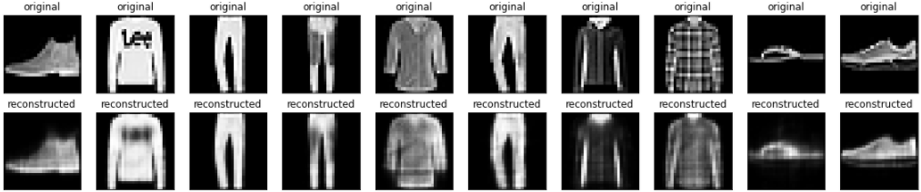
Exemple simple, reconstruire à l’identique
Reconstruire à l’identique

Slide 4
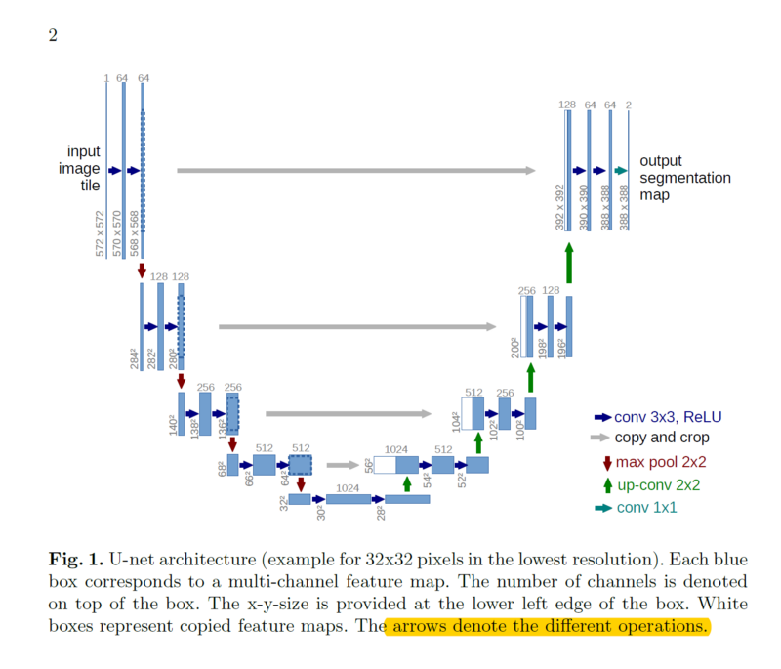
Réseaux déconvolutifs
Permet de construire de l'information
Très utilisé dans le Deep Fake

Slide 5
Conv2dTranspose
Effectue une déconvolution
Inverse la convolution et le pooling
Le nombre de possibilité est très élevé
Le paramètre de Conv2dTranspose est le nombre de fenêtre de déconvolution possible
Ce sont les poids du layer
Reconstruit une image haute définition à partir d’une basse résolution

Slide 6
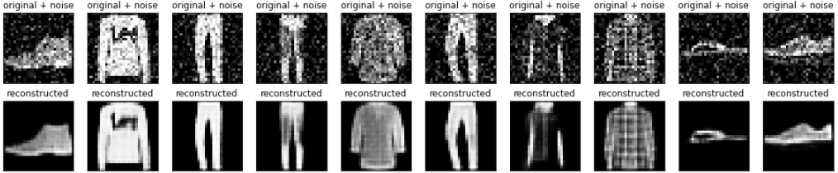
Autoencoder Convolutif
Réseau CNN
Exemple du débruitage

Slide 7
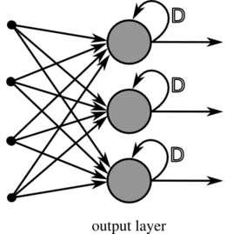
RNN
Un réseau de neurones est un réseau de neurones artificiels présentant des connexions récurrentes
Un réseau de neurones récurrents est constitué d'unités (neurones) interconnectées interagissant non-linéairement et pour lequel il existe au moins un cycle dans la structure
Les unités sont reliées par des arcs (synapses) qui possèdent un poids. La sortie d'un neurone est une combinaison non linéaire de ses entrées

Slide 8
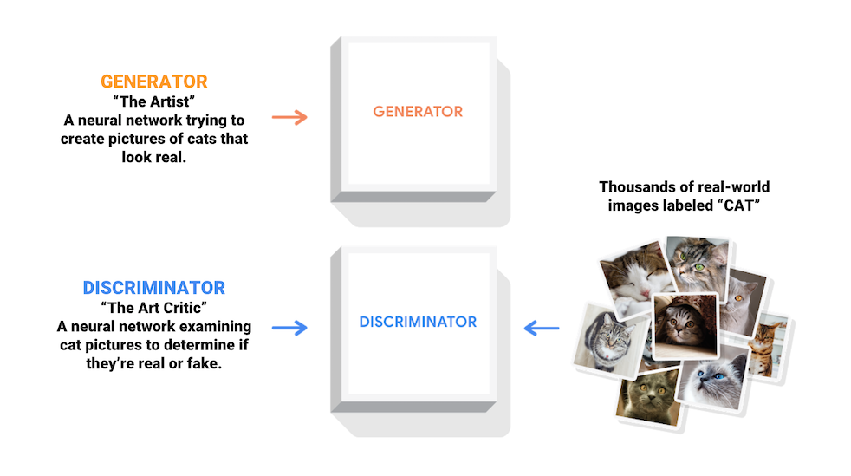
GAN
Generative Adversarial Network

Slide 9
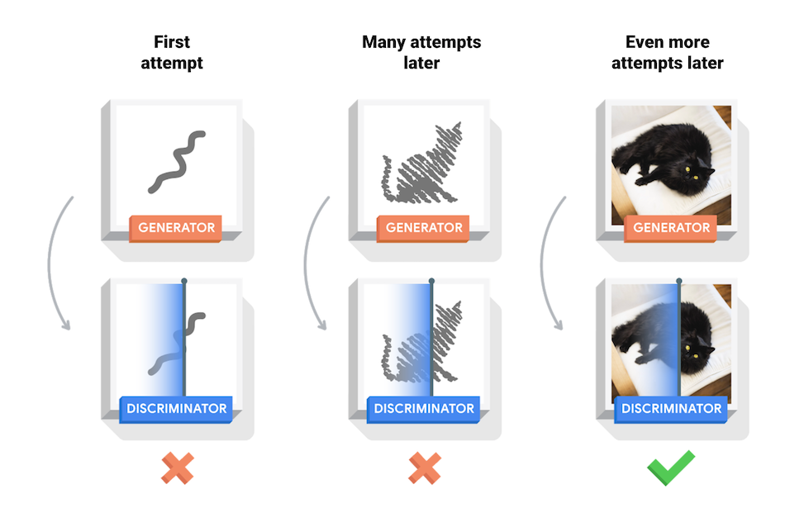
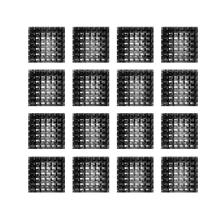
GAN

